Slide 1
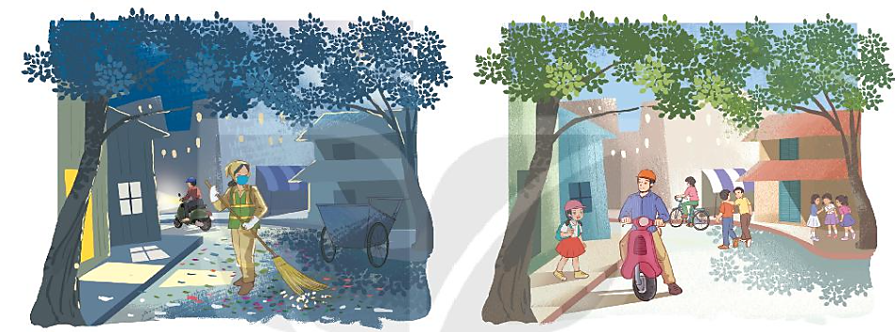
Đường phố ở 2 bức tranh dưới đây có gì khác nhau? Theo em tại sao lại có sự khác nhau đó?.

Slide 2
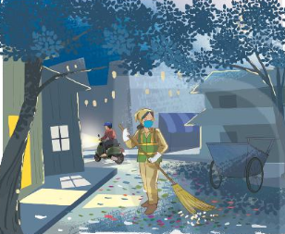
Tiếng chổi tre
Đọc mẫu
Những đêm hè
Khi ve ve
Đã ngủ
Tôi lắng nghe
Trên đường Trần Phú
Tiếng chổi tre
Xao xác
Hàng me
Tiếng chổi tre
Đêm hè
Quét rác…
Những đêm đông
Khi cơn dông
Vừa tắt
Tôi đứng trông
Trên đường lặng ngắt
Chị lao công
Như sắt
Như đồng
Chị lao công
Đêm dông
Quét rác…
Nhớ nghe em
Tiếng chổi tre
Chị quét
Những đêm hè
Đêm đông gió rét
Tiếng chổi tre
Sớm tối
Đi về
Giữ sạch lề
Đẹp lối
Em nghe!

Slide 3

Luyện đọc từ khó
Xao xác
Lao công
Lặng ngắt
Gió rét
Sạch lề

Slide 4




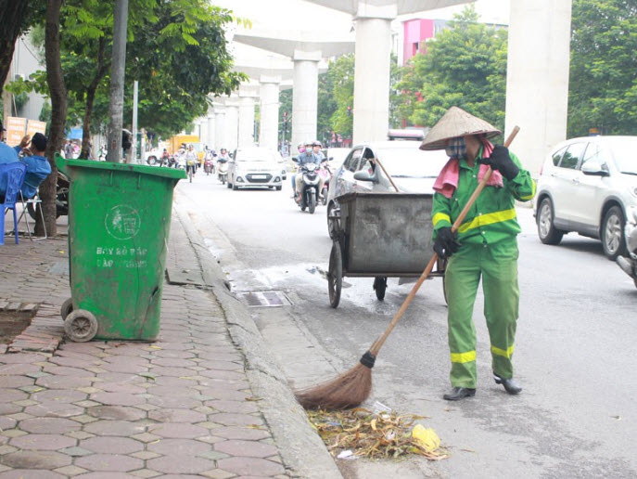

Xao xác
Tiếng động nối tiếp nhau trong cảnh yên tĩnh
GIẢI NGHĨA TỪ
Lao công
Người làm các công việc vệ sinh, phục vụ

Slide 5

Tiếng chổi tre
Chia đoạn
1
2
3
Những đêm hè
Khi ve ve
Đã ngủ
Tôi lắng nghe
Trên đường Trần Phú
Tiếng chổi tre
Xao xác
Hàng me
Tiếng chổi tre
Đêm hè
Quét rác…
Những đêm đông
Khi cơn dông
Vừa tắt
Tôi đứng trông
Trên đường lặng ngắt
Chị lao công
Như sắt
Như đồng
Chị lao công
Đêm dông
Quét rác…
Nhớ nghe em
Tiếng chổi tre
Chị quét
Những đêm hè
Đêm đông gió rét
Tiếng chổi tre
Sớm tối
Đi về
Giữ sạch lề
Đẹp lối
Em nghe!

Slide 6
Tiếng chổi tre
Đọc nối tiếp đoạn
1
2
3
Những đêm hè
Khi ve ve
Đã ngủ
Tôi lắng nghe
Trên đường Trần Phú
Tiếng chổi tre
Xao xác
Hàng me
Tiếng chổi tre
Đêm hè
Quét rác…
Những đêm đông
Khi cơn dông
Vừa tắt
Tôi đứng trông
Trên đường lặng ngắt
Chị lao công
Như sắt
Như đồng
Chị lao công
Đêm dông
Quét rác…
Nhớ nghe em
Tiếng chổi tre
Chị quét
Những đêm hè
Đêm đông gió rét
Tiếng chổi tre
Sớm tối
Đi về
Giữ sạch lề
Đẹp lối
Em nghe!

Slide 7
Tiếng chổi tre
Đọc theo nhóm
1
2
3
Những đêm hè
Khi ve ve
Đã ngủ
Tôi lắng nghe
Trên đường Trần Phú
Tiếng chổi tre
Xao xác
Hàng me
Tiếng chổi tre
Đêm hè
Quét rác…
Những đêm đông
Khi cơn dông
Vừa tắt
Tôi đứng trông
Trên đường lặng ngắt
Chị lao công
Như sắt
Như đồng
Chị lao công
Đêm dông
Quét rác…
Nhớ nghe em
Tiếng chổi tre
Chị quét
Những đêm hè
Đêm đông gió rét
Tiếng chổi tre
Sớm tối
Đi về
Giữ sạch lề
Đẹp lối
Em nghe!

Slide 8
Tiếng chổi tre
Đọc toàn bài
Những đêm hè
Khi ve ve
Đã ngủ
Tôi lắng nghe
Trên đường Trần Phú
Tiếng chổi tre
Xao xác
Hàng me
Tiếng chổi tre
Đêm hè
Quét rác…
Những đêm đông
Khi cơn dông
Vừa tắt
Tôi đứng trông
Trên đường lặng ngắt
Chị lao công
Như sắt
Như đồng
Chị lao công
Đêm dông
Quét rác…
Nhớ nghe em
Tiếng chổi tre
Chị quét
Những đêm hè
Đêm đông gió rét
Tiếng chổi tre
Sớm tối
Đi về
Giữ sạch lề
Đẹp lối
Em nghe!

